Slide 1
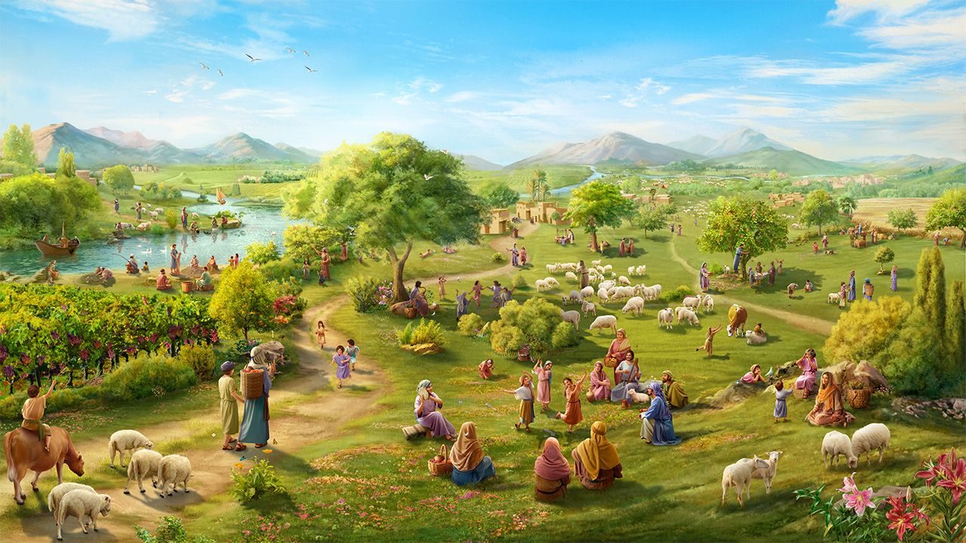
НАСЛЕДНИКИ ОБЕЩАНИЙ, ЗАКЛЮЧЕННЫЕ НАДЕЖДЫ
Урок 9 на 29 ноября 2025 года

Slide 2
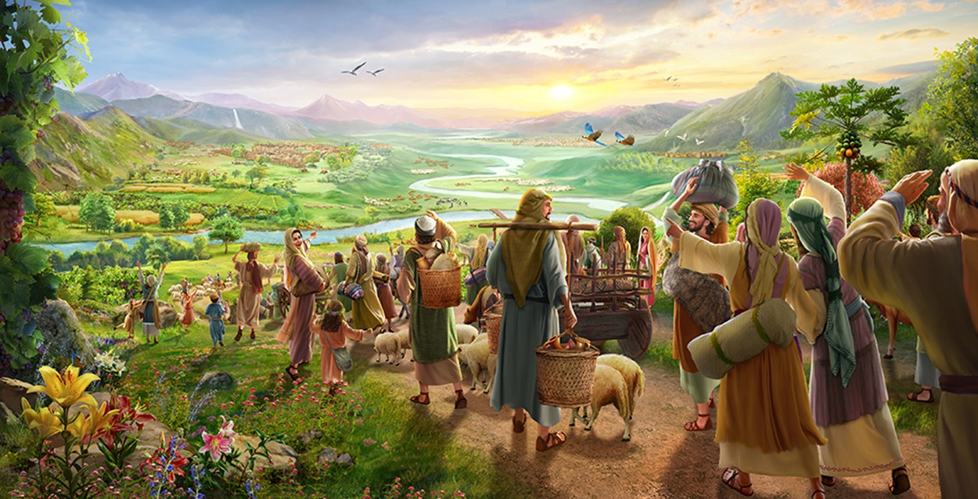
«Возвращайтесь в свою крепость, пленники надежды; сегодня я объявляю, что воздам вам вдвойне» (Захария 9:12)

Slide 3
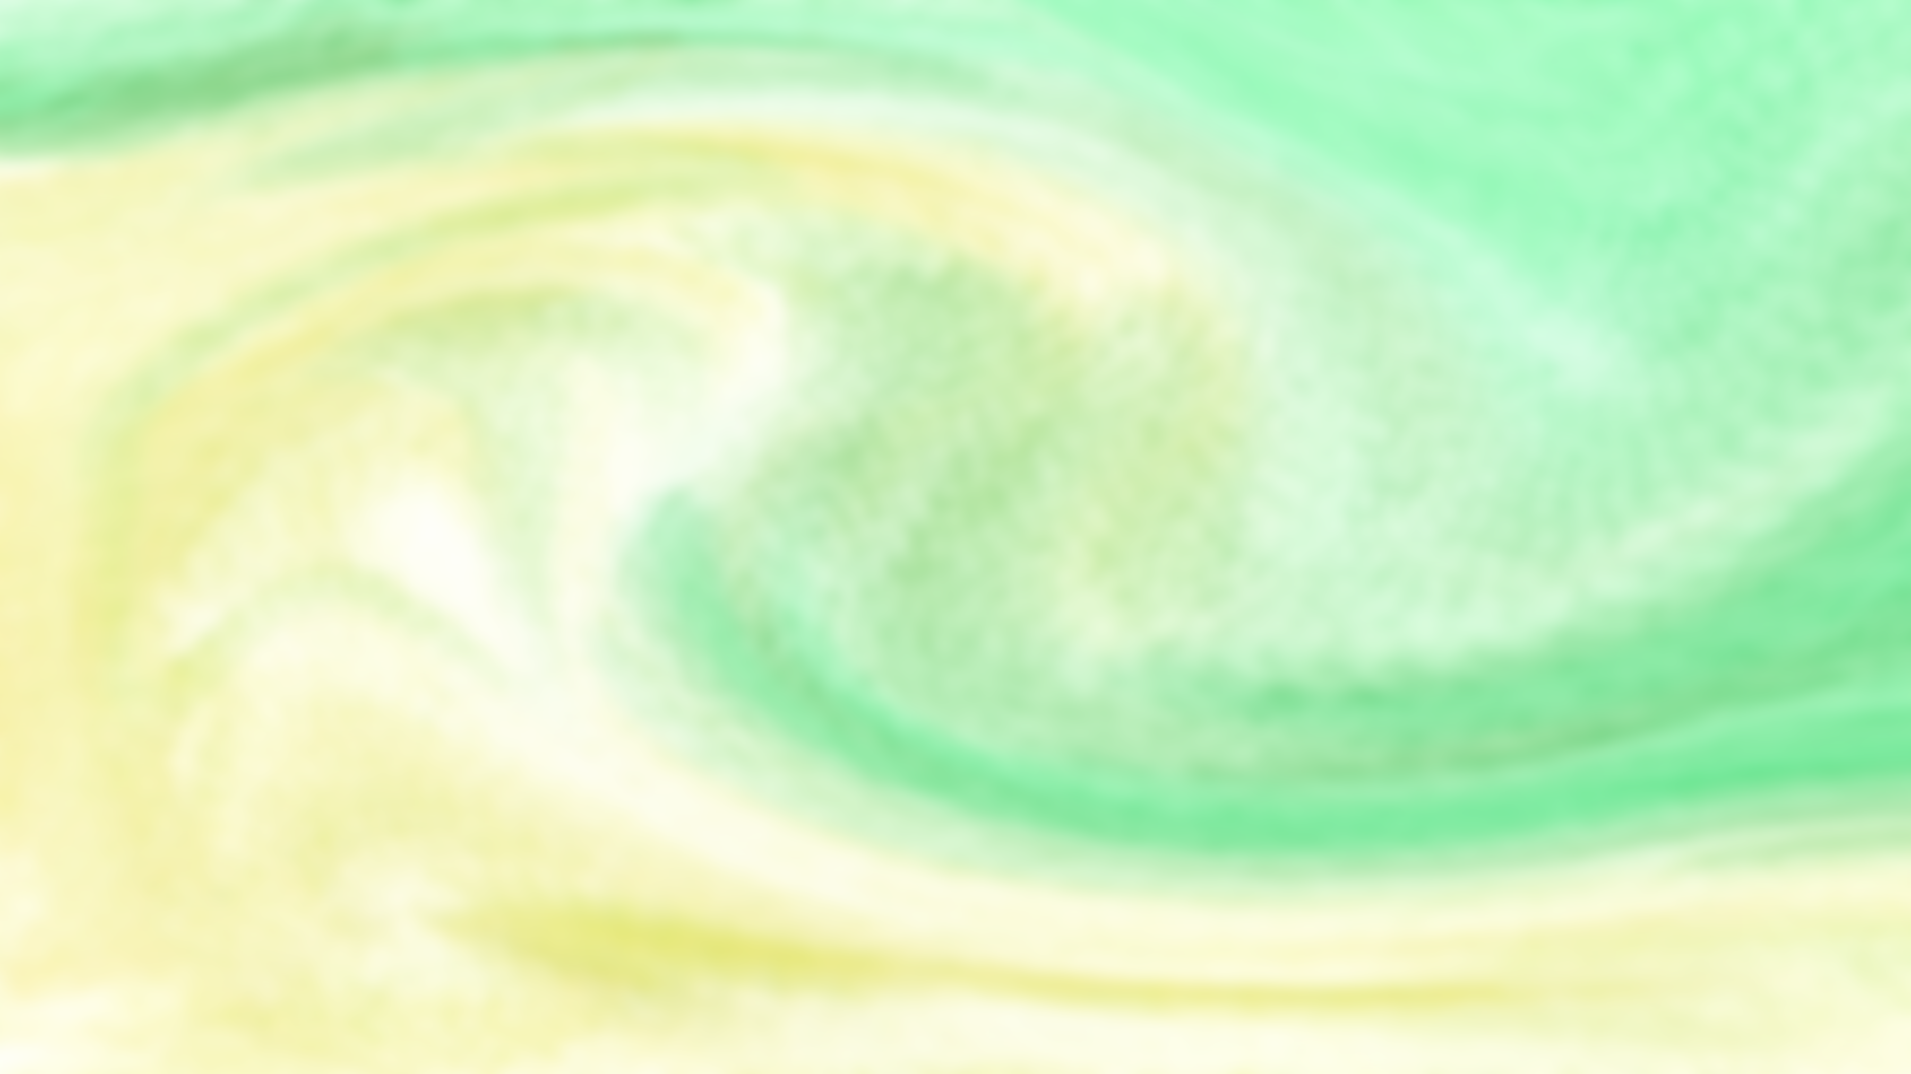
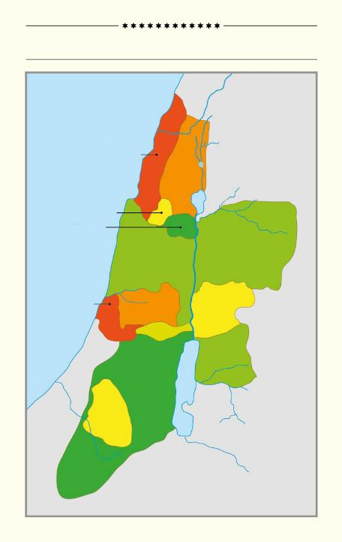
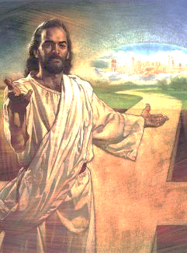
Большая часть книги Иисуса Навина, главы с 13 по 21, посвящена распределению земли Ханаанской между различными коленями Израиля.
12 ПЛЕМЕН ИЗРАИЛЯ
Средиземное море
Между упоминаниями о местах, народах и племенах мы видим землю, которая уже была наследием Израиля, но которую он в то же время еще не полностью владел.
АСИР
НЕФАЛМИ
Смерть Иисуса дает нам уверенность в том, что мы унаследовали землю, которую когда-то потеряли Адам и Ева. Однако мы все еще «пленники надежды» на ее получение.
ЗАВУЛОН
ИССАХАР
Манассия
Манассия
Потерянная земля
Земля, которую дает Бог
Завоевать землю
Сохраняй дар
Восстановленная земля
ДАН
A
ЕФРЕМ
ГАД
ВЕНИАМИН
РУВИМ
B
ИУДА
C
СИМЕОН
B'
A'

Slide 4


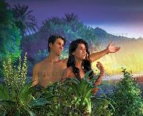
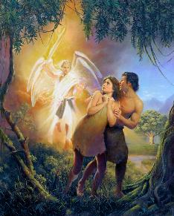
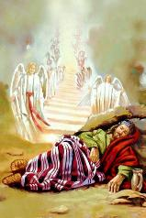
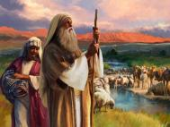
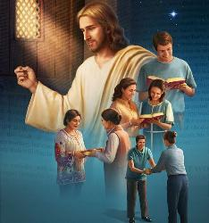
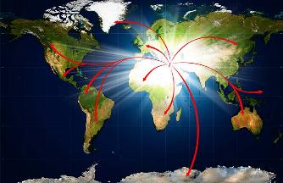
ЗЕМЛЯ, КОТОРАЯ БЫЛА ПОТЕРЯНА
«И изгнал его Господь Бог из сада Едемского, чтобы он возделывал землю, из которой был взят» (Бытие 3:23)
Бог назначил Адама и Еву правителями этого мира (Бытие 1:27-28) и поместил их в Эдемский сад (Бытие 2:8).
Когда они ослушались Бога, они были изгнаны оттуда (Быт 3:23). Они утратили власть над Землей.
Но у Бога был план для человечества, чтобы вернуть утраченную ими землю. На первом этапе Он дал Аврааму, Исааку и Иакову небольшой участок земли: Ханаан (Быт. 13:14-15).
Постепенно владение будет распространено на всю планету, поскольку знание о Боге достигнет всех народов и наций (Ис. 11:9).
Непослушание Израиля привело к изменению первоначальных планов. Бог воздвиг детей Авраама из «камней», чтобы они унаследовали его обещания: нас (Луки 3:8; Евреям 6:11-12).

Slide 5

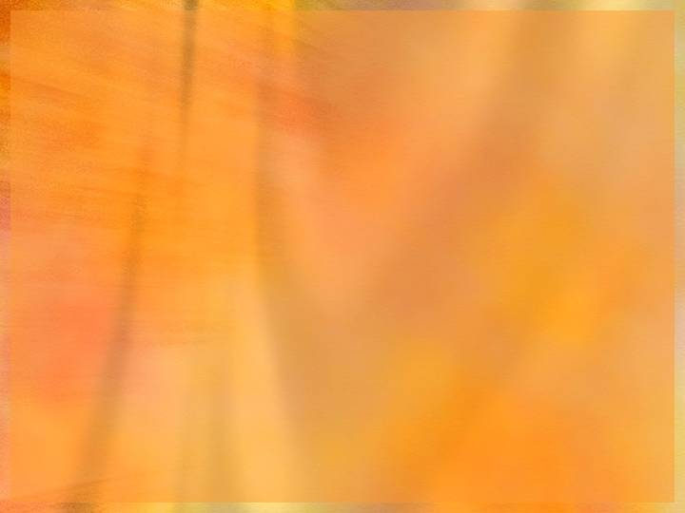
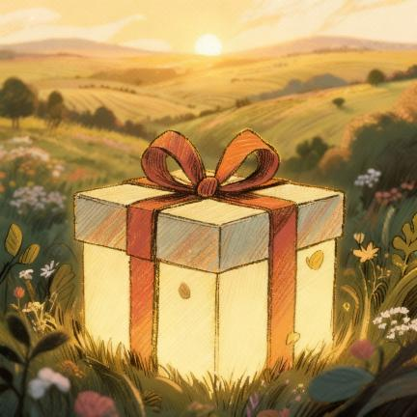
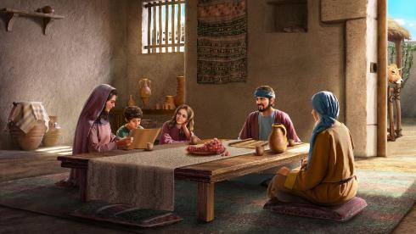
ЗЕМЛЯ, КОТОРУЮ ДАРУЕТ БОГ
«Господня земля и все, что на ней, мир и все, кто живет на нем» (Псалом 23:1).
Так же как Адам и Ева не сделали ничего, чтобы заслужить Эдемский сад, Авраам и его потомки не сделали ничего, чтобы заслужить Землю Обетованную. Это был дар от Бога.
Мы можем сравнить этот дар с арендованным домом. Хотя Израиль мог жить в Ханаане, земля оставалась собственностью Бога (Пс. 23:1).
Владелец дома — это тот, кто заботится о ремонте крыши, водопровода и т. д. Точно так же Бог — это тот, кто давал дождь, защищал урожай и т. д., чтобы Израиль мог жить спокойно на земле, которую Бог дал ему.
Как и в Эдеме, нужно было «платить» арендную плату: послушанием (Лев. 20:22). На самом деле это был вопрос отношений: любить Бога и наслаждаться Его благословениями.
Вчера, как и сегодня, это остается вопросом веры (Евр. 11:9-13).

Slide 6
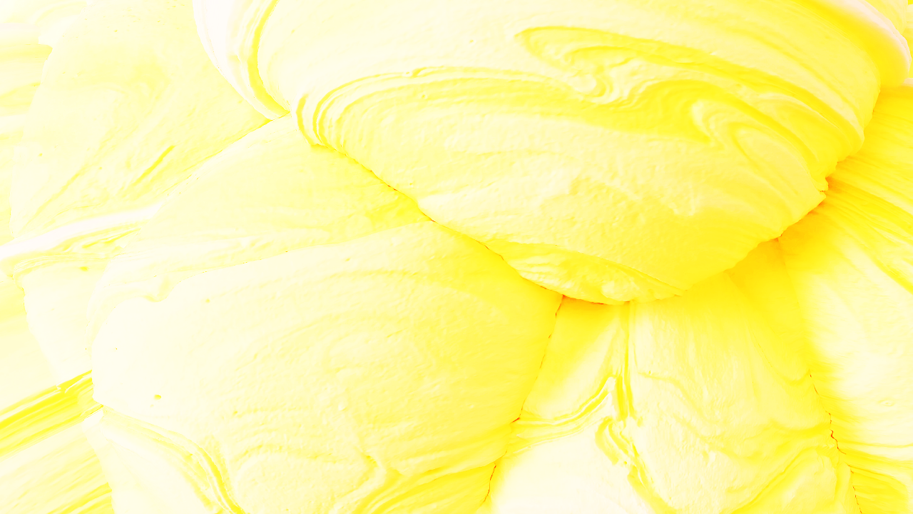

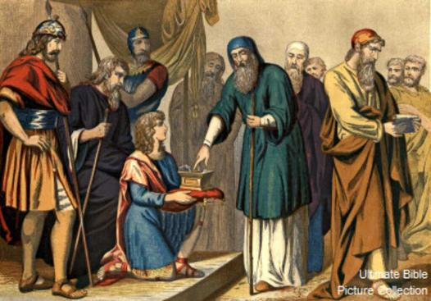
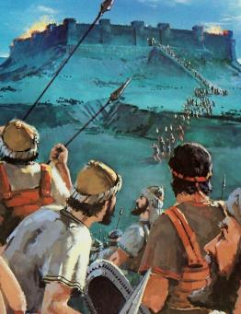
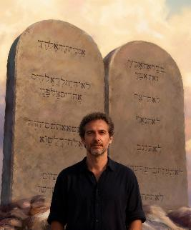
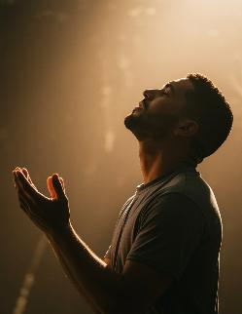
ЗАВОЕВАТЬ ЗЕМЛЮ
«и раздели ее в наследие девяти коленам и половине колена Манассии» (Иисус Навин 13:7)
Когда Иисус Навин состарился, Бог повелел ему разделить землю между коленями Израиля, включая непокоренные территории (Иисус Навин 13:1-7).
Земля принадлежала им, но они все равно должны были приложить усилия, чтобы завладеть ею. Бог не действует независимо от человека; Он хочет, чтобы мы выполняли свою часть работы.
Хотя они сражались за победу, их успех был не их заслугой, а заслугой Бога (Втор. 9:5). Как и Израиль, мы ничего не можем сделать, чтобы обрести спасение и унаследовать обещания (Еф. 2:8-9; Гал. 3:29). Но если они сражались... что же нам делать сегодня?
После спасения Бог требует от Своих наследников двух вещей: послушания (Филиппийцам 2:12) и благодарности (Евреям 12:28).

Slide 7

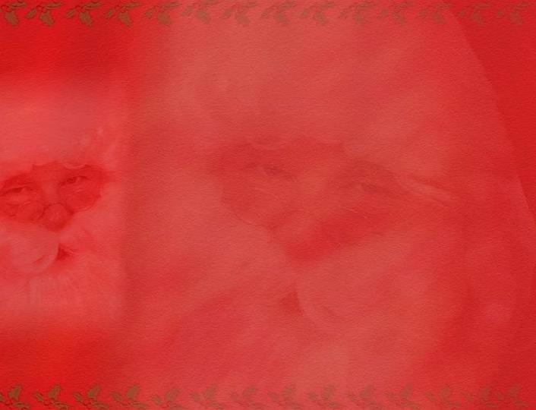
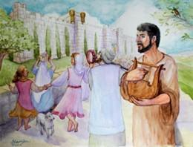
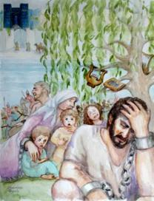
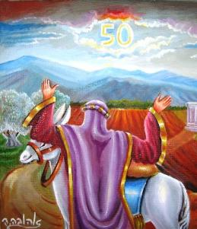
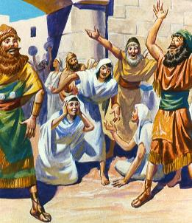
СОХРАНЯЙТЕ ДАР
«Земля не должна продаваться навсегда, потому что земля принадлежит Мне, и вы живете на Моей земле как иностранцы и пришельцы» (Левит 25:23)
После получения наследства существовали особые правила, регулирующие использование земли: субботний год и юбилей.
Субботний год, являющийся крупномасштабным продлением субботы, позволял земле отдыхать (Лев. 25:2-5). Несоблюдение этого закона было одной из причин изгнания (2 Пар. 36:20-21).
Юбилей предполагал возвращение земель их первоначальным владельцам, что позволяло избежать социального неравенства (Лев. 25:10, 23, 40-41).
По сути, это и есть главная цель Евангелия: стереть различия между богатыми и бедными, работодателями и работниками, привилегированными и обездоленными, поставив всех нас в равные условия, признав нашу полную нужду в Божьей благодати.

Slide 8

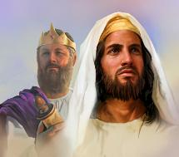
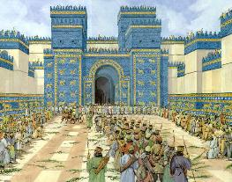
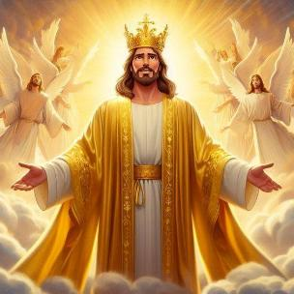
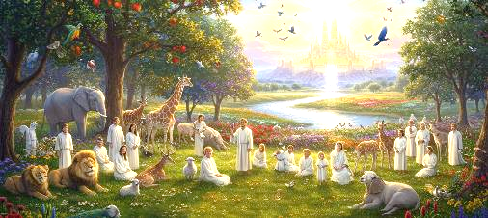
ВОЗВРАЩЕННАЯ ЗЕМЛЯ
«Они будут жить на земле, которую Я дал рабу Моему Иакову, на земле, где жили ваши отцы. Они, их дети и дети их детей будут жить там вечно, и раб Мой Давид будет их князем вечно» (Иезекииль 37:25).
Из-за своего непослушания израильтяне были изгнаны со своей земли и отправлены в Вавилон. Но Бог не оставил их.
Он обещал вернуть их, дать им землю навечно и поставить Давида царем над ними (Иез. 37:25). Но Израиль не владел этой землей вечно, а Давид давно умер. Что же тогда означает это пророчество?
Здесь провозглашается Иисус, истинный Царь, который царствует вечно. Он, который Своей кровью обеспечивает нам вечное наследие.
Он является исполнением всех обещаний (Рим. 15:8; 2 Кор. 1:20). В Нем мы получаем благословения сейчас и, в будущем, обещанное наследие (1 Пет. 1:3-4). Скоро наши ноги ступят на землю обетованную.

Slide 9

«Из-за непослушания Богу Адам и Ева лишились Эдема, и из-за греха вся земля была проклята. Но если бы Божий народ следовал Его наставлениям, их земля вновь обрела бы плодородие и красоту. Сам Бог дал им указания относительно возделывания почвы, и они должны были сотрудничать с Ним в ее восстановлении. Таким образом, вся земля под контролем Бога стала бы наглядным уроком духовной истины. Как в послушании Его законам природы земля должна была производить свои сокровища, так и в послушании Его нравственному закону сердца людей должны были отражать качества Его характера».
Е. Уайт (Христос — наш учитель, стр. 289)

Slide 10


